Slide 1
О профилактике преступлений, совершаемых против половой неприкосновенности
и половой свободы несовершеннолетних

Slide 2
Статистика преступлений
По итогам 2021 года в Чувашской Республике произошел рост количества преступлений против половой неприкосновенности и половой свободы несовершеннолетних на 5 % (с 99 до 104 преступлений)
Зарегистрированы следующие категории преступлений:
- ст. 131 УК РФ (изнасилование) – 8 (в 2020 г. – 6);
- ст. 132 УК РФ (насильственные действия сексуального характера) – 47 (в 2020 г. – 27);
- ст. 133 УК РФ (понуждение к действиям сексуального характера) – 1 (в 2020 г. – 1);
- ст. 134 УК РФ (половое сношение и иные действия сексуального характера с лицом, не достигшим 16-летнего возраста) – 32 (в 2020 г. – 52);
- ст. 135 УК РФ (развратные действия) – 16 (в 2020 г. – 13)

Slide 3
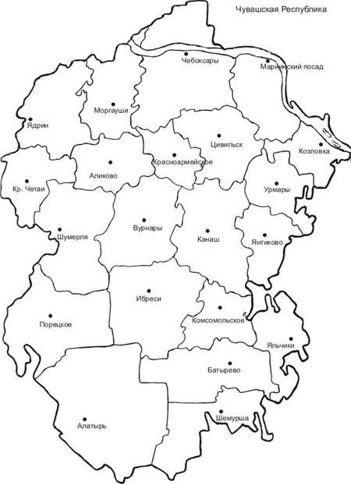
география преступлений
Наибольшее число преступлений указанной категории в 2021 году совершено на территории:
- Калининского района г. Чебоксары (17 преступлений);
- г. Алатырь (15 преступлений);
- Чебоксарского района (13 преступлений);
- Московского района г. Чебоксары (8 преступлений);
- г. Новочебоксарск (8 преступлений);
- Ленинского района г. Чебоксары (7 преступлений);
- г. Шумерля (7 преступлений);
- Вурнарского района (6 преступлений).

Slide 4
Половозрастная классификация потерпевших
В 2021 году потерпевшими от сексуального насилия признаны 110 детей (в 2020 г. – 79). Все пострадавшие являются лицами женского пола.
Возраст потерпевших:
- от 1 до 5 лет – 2 детей;
- от 6 до 10 лет – 6 детей;
- от 11 до 14 лет – 69 детей;
- от 15 до 17 лет – 34 подростка
Обстоятельства, способствовавшие совершению преступлений:
неумение прогнозировать возникновение опасной ситуации и неспособность предотвратить ее;
недопонимание последствий и рисков ранней половой жизни и беременности;
упущения в нравственном развитии

Slide 5
Характеристики преступников
Преступники имеют схожие характеристики:
не имеют семьи;
злоупотребляют спиртными напитками;
большинство из них не работает;
большинство привлекалось к административной ответственности за нарушение общественного порядка;
некоторые из них судимы;
некоторые страдают психическими отклонениями
!!! Имеются многочисленные примеры знакомства и общения детей в социальных сетях с незнакомыми совершеннолетними лицами, которые, как правило, сообщают о себе вымышленные данные, представляясь сверстниками.

Slide 6
Профилактические меры
Привитие детям разумной осторожности и бдительности
От того, как ребенок отреагирует на неожиданную ситуацию или опасность, будет зависеть его здоровье, и вполне может быть – и жизнь
Работа с детьми «группы риска»
Высокой степени риска подвержены несовершеннолетние, находящиеся без должного надзора со стороны взрослых, склонные к самовольным уходам из дома, состоящие на профилактическом учете
Эффективная информационная работа
В качестве практической помощи могут служить размещенные на сайте СУСК России по Чувашии памятки, которые содержат основные правила безопасности, рекомендации по поведению детей в опасных ситуациях

Slide 7
Признаки
нервно-эмоционального напряжения ребенка
частые неадекватные отрицательные эмоции (плач, хныканье, капризы);
понижение настроения;
немотивированные приступы гнева;
высокий индекс возрастных страхов или появление страхов, не свойственных данному возрасту (страхи более младшего или более старшего возраста);
пониженная коммуникабельность ребенка (с трудом вступает в контакт);
высокая конфликтность с окружающими (сам создает конфликты);
высокий уровень общей и ситуативной тревожности;
отсутствие или минимальное проявление положительных эмоций;
снижение познавательной деятельности;
пониженная игровая или учебная деятельность;
изменение двигательной активности (в сторону повышения или понижения);
снижение или повышение аппетита;
затруднение со сном (вплоть до бессонницы);
рисунки на свободные темы обычно в мрачных тонах и имеют пессимистическое содержание.
Дополнительные признаки:
1) наличие вредных привычек у ребенка (сосание пальца, языка, грызение ногтей, привычка теребить волосы, выдергивать волосы, ресницы, брови, качание головой из стороны в сторону, привычка ерзать на стуле и т.д.);
2) наличие онанизма;
3) наличие энуреза;
4) периодически появляющееся заикание.

Slide 8
Службы экстренной помощи
Мобильная бригада срочной психолого-педагогической помощи детям и их родителям,
тел. 8 (8352) 51-31-99
Детский телефон доверия с единым общероссийским номером
тел. 8-800-2000-122

